Slide 1
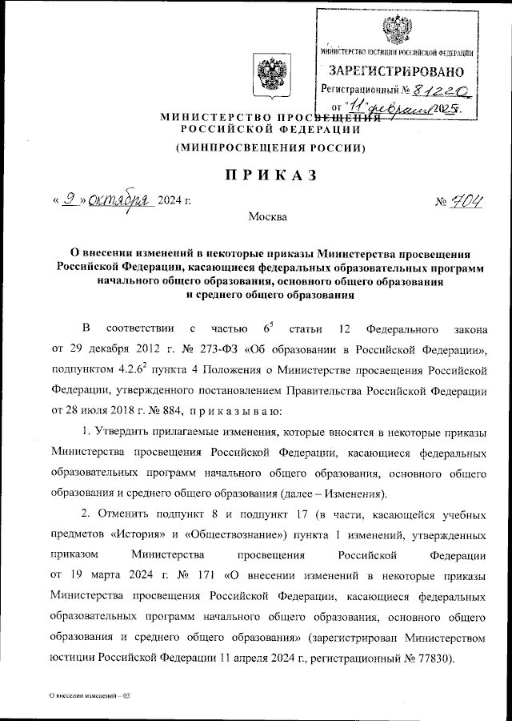
Изменение содержания начального общего образования в
2025-2026 уч. году
Составил:
зав. центром дошкольного и начального образования ГАУ ДПО «БИПКРО»
Мураль И.П.

Slide 2
Изменение содержания общего образования в соответствии с приказом Минпросвещения РФ от 19.10.2024г. № 704
Единое расписание https://irzar.ru/primernye-varianty-raspisaniya-urokov/
https://docs.edu.gov.ru/document/e00a63b7adf590197e3776ab3d115552/
1. Приказы Министерства просвещения (изменения и дополнения нормативных документов НОО), вступающих в силу с 1 сентября 2025 года.
2. Письмо> Минпросвещения России от 01.07.2025 N 03-1326 "О направлении информации« (вместе с "Методическими рекомендациями по организации процесса обучения в первом классе в адаптационный период (сентябрь- октябрь)"). https://minobr.nso.ru/sites/minobr.nso.ru/wodby_files/files/wiki/2025/05/36_pismo_minprosveshcheniya_rossii_ot_01.07.2025_n_03-1326.pdf
3.ИНФОРМАЦИОННО-МЕТОДИЧЕСКОЕ ПИСЬМО ОБ ОСОБЕННОСТЯХ ПРЕПОДАВАНИЯ УЧЕБНЫХ ПРЕДМЕТОВ НА УРОВНЕ НАЧАЛЬНОГО ОБЩЕГО ОБРАЗОВАНИЯ В 2025/2026 УЧЕБНОМ ГОДУ. https://edsoo.ru/wp-content/uploads/2025/08/noo.pdf
4. Приказ Об утверждении ФПУ, допущенных к использованию… от 26.06.2025г. file:///C:/Users/User/Downloads/495%20(1).pdf
20 августа 2025 года

Slide 3
Приказ от 09.10.24 №704
О внесении изменений в некоторые приказы Министерства просвещения Российской Федерации, касающиеся федеральных образовательных программ НОО, ООО,СОО. http://publication.pravo.gov.ru/document/0001202502120007

Slide 4
Универсальный кодификатор ФИПИ — это систематизированный перечень распределённых по классам проверяемых элементов содержания и требований к результатам освоения основной образовательной программы.
Универсальные кодификаторы для процедур оценки качества образования
https://fipi.ru/metodicheskaya-kopilka/univers-kodifikatory-oko

Slide 5
Изменения и дополнения в ФОП НОО
Введение кодификаторов
Корректировка общего кол-ва часов за курс( уточнение по 1 классу)
1.Проверяемые требования к результатам освоения основной
образовательной программы
2. Проверяемые элементы содержания
Два варианта поурочного планирования на все предметы
653(с учетом 16 часов в сентябре - октябре)
21(16 часов в сентябре - октябре)
Вариант 1.для МК «Школа России».
Вариант 2. Для самостоятельного конструирования поурочного планирования.

Slide 6
3.ИНФОРМАЦИОННО-МЕТОДИЧЕСКОЕ ПИСЬМО ОБ ОСОБЕННОСТЯХ ПРЕПОДАВАНИЯ УЧЕБНЫХ ПРЕДМЕТОВ НА УРОВНЕ НАЧАЛЬНОГО ОБЩЕГО ОБРАЗОВАНИЯ В 2025/2026 УЧЕБНОМ ГОДУ
Введение
«Русский язык»
Трудности педагогов
Цель учителя
Особенности изучения содержательных разделов.
Типичные трудности школьника
Перечислены актуальные типы деятельности
«Математика»
«Окружающий мир»
«Литературное чтение»
Интеграция предметных и метапредметных планируемых результатов
Предупреждение трудностей изучения учебного предмета
Работа со структурой текстовой задачи при изучении математики.
Рекомендации по работе с текстом задания.
Требования к стартовой работе.
Исследовательская деятельность.

Slide 7

СИСТЕМА ТЕКУЩЕГО ОЦЕНИВАНИЯ
ПЛАНИРУЕМЫХ РЕЗУЛЬТАТОВ ОСВОЕНИЯ ОБРАЗОВАТЕЛЬНОЙ
ПРОГРАММЫ НАЧАЛЬНОГО ОБЩЕГО ОБРАЗОВАНИЯ
ОБУЧАЮЩИМИСЯ
https://edsoo.ru/wp-content/uploads/2025/08/noo.pdf

Slide 8

Письмо> Минпросвещения России от
01.07.2025 N 03-1326 "О направлении информации« (вместе с "Методическими рекомендациями по организации процесса обучения в первом классе в адаптационный период (сентябрь- октябрь)")
https://minobr.nso.ru/sites/minobr.nso.ru/wodby_files/files/wiki/2025/05/36_pismo_minprosveshcheniya_rossii_ot_01.07.2025_n_03-1326.pdf

Slide 9

Приказ №495 от 26 июня 2025 года.
Приказ Министерства просвещения Российской Федерации от 26.06.2025 № 495
"Об утверждении федерального перечня учебников, допущенных к использованию при реализации имеющих государственную аккредитацию образовательных программ начального общего, основного общего, среднего общего образования организациями, осуществляющими образовательную деятельность, и установлении предельного срока использования исключенных учебников и разработанных в комплекте с ними учебных пособий"
http://publication.pravo.gov.ru/document/0001202507290005

Slide 10

Учитесь на том, что трудно и не дается, а не на том, что легко и само собой выходит.
К.С.Станиславский

